Slide 1
В тетради записываем :
Дата
Классная работа
Тема (слайд 2) продолжаем данную тему
В тетради записать слайд 14,15
Домашняя работа в тетради Связать образец с столбиком с накидом слайд 14,15 ; готовое изделие должно быть как на слайде 16
На мою почту отправляете фото кл.р, д.р . Работу отправляем своевременно!!!!!

Slide 2
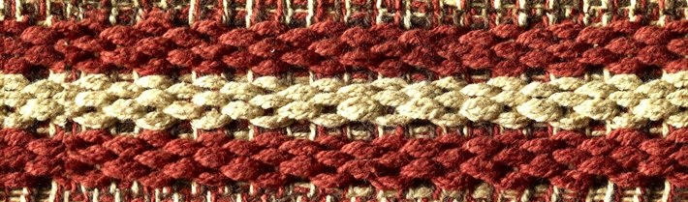
Основы вязания крючком

Slide 3
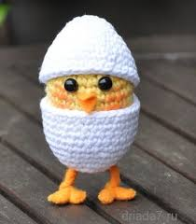
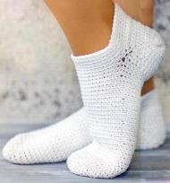
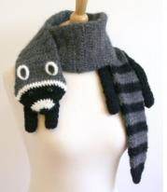
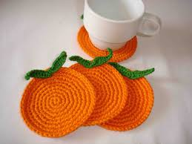
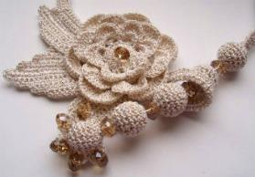
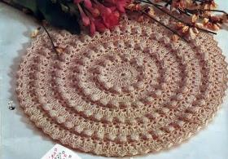
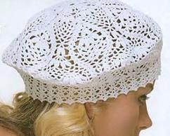
Что можно связать крючком
Крючком можно создать много разнообразных, красивых изделий.
Это могут быть и ажурные кофточки, платья, пончо, шали. Это могут быть великолепные предметы интерьера: салфетки, скатерти, коврики, подушки, светильники. Есть такие виды изделий, которые можно связать только крючком. Это красивейшие вещи, выполненные ажурными узорами.

Slide 4
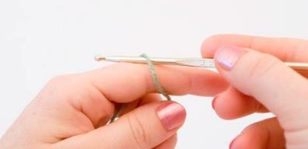
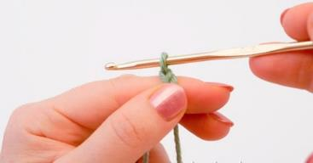
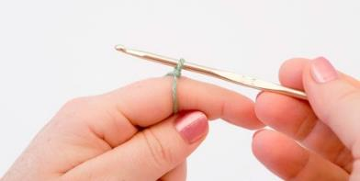
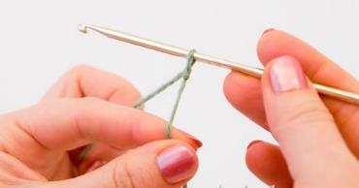
Начальная петля
Накинуть нить на указательный палец левой руки и ввести под нее крючок.
Придерживая большим пальцем левой руки образовавшуюся петельку, протянуть в нее рабочую нить.
Повернуть крючок по часовой стрелке.
Придерживая свободный конец нити, затянуть узелок начальной петли и отрегулировать величину петли, натягивая конец рабочей нити.
Начальная петля должна быть достаточно свободной для продолжения вязания.

Slide 5
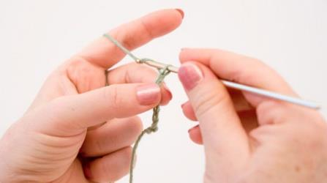
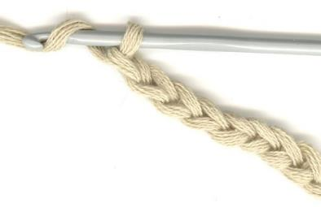
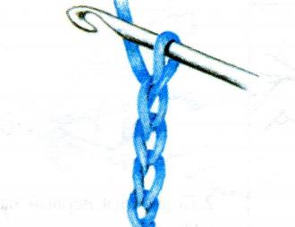
Цепочка воздушных петель
Воздушные петли в вязании крючком образуют цепочку, которая служит начальным рядом вязания. Воздушные петли являются также элементом многих узоров. Как вязать воздушные петли показано на фотографии: начальную петлю зажимаем между большим и средним пальцем левой руки, захватываем крючком рабочую нить и протягиваем ее в петлю, затем вновь захватываем нить крючком и протягиваем во вновь образованную петлю. Так, последовательно вывязывая петли, получаем цепочку.

Slide 6
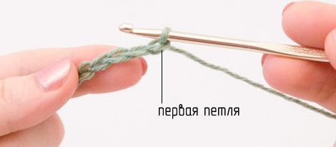
Петли подъема
Для того, чтобы получить красивый боковой край полотна, связанного крючком, используют петли подъема. Петля (или петли) подъема — это воздушные петли в начале нового ряда полотна, которые позволяют подняться на высоту, необходимую для вязания следующего ряда. В начале вязания число петель подъема прибавляется к необходимому числу воздушных петель начальной цепочки. Количество петель подъема различно для разных столбиков, так как высота столбиков разная: самый короткий соединительный столбик, а вот столбик с накидом будет значительно выше. Чем выше столбик — тем больше петель подъема потребуется. Если петель подъема будет недостаточно, полотно по бокам будет стянуто; лишние петли подъема образуют неровный боковой край полотна.
Рекомендуемое количество петель в зависимости от высоты столбика:
соединительный столбик (полустолбик) — петля подъема не требуется;
столбик без накида — 1 петля подъема;
столбик с накидом — 2 петли подъема.
Отсчет петель подъема на цепочке воздушных петель идет от ведущей петли (той, что на крючке), при этом ведущая петля в расчет не входит. Например, если следующий ряд вяжут столбиками без накида, то первый столбик в ряду провязывают во вторую петлю цепочки:

Slide 7
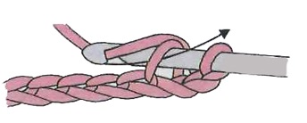
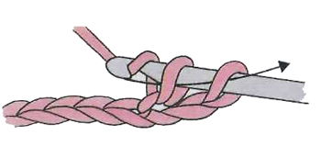
Столбики без накида (СБН)
Все многообразие узоров, связанных крючком, получается из комбинации воздушных петель и столбиков разного вида.
Столбики без накида — невысокие, образуют плотное полотно. В верхней части столбика вы заметите петлю, в которой выделяют переднюю (ближе к вам) и заднюю стенки. Вязать можно за переднюю, заднюю и за обе стенки петли, при этом внешний вид полотна будет разным. Основным методом считается провязывание столбиков за обе стенки петли.
Вязание начинаем с конца цепочки воздушных петель. Крючок вводим во вторую от края петлю. Захватываем нить и протягиваем ее только через одну петлю находящуюся на крючке.
У нас на крючке снова получилось две петли. Теперь повторно захватываем нить и протягиваем ее через обе петли. Столбик без накида готов. Повторяем вязку до конца ряда.

Slide 8
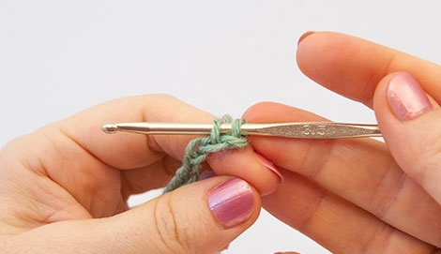
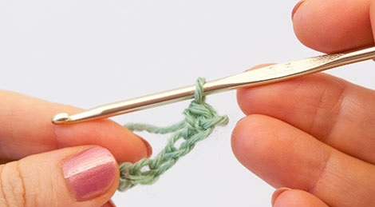
Образец из столбиков без накида
Свяжите цепочку из 20 воздушных петель плюс 1 петля подъема. Первый столбик вяжем во вторую от крючка воздушную петлю. Водим крючок под две стенки петли, подхватываем нить и протягиваем ее через петлю: на крючке образовалось две петли.
Теперь опять подхватываем нить и протягиваем ее через обе петли. На крючке остается одна петля. Мы связали столбик без накида.

Slide 9
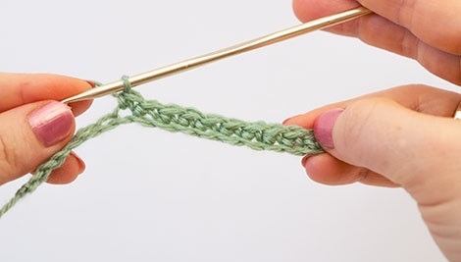
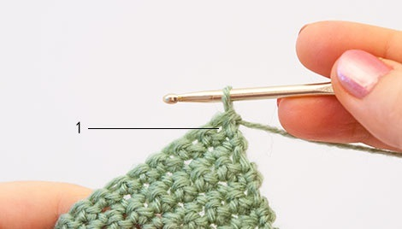
Образец из столбиков без накида
Далее вяжем первый ряд столбиков, но подхватываем воздушную петлю за переднюю стенку — начальный ряд так вязать удобнее.
Переворачиваем работу, вяжем одну петлю подъема, а затем ряд столбиков, подхватывая петли за обе стенки.

Slide 10
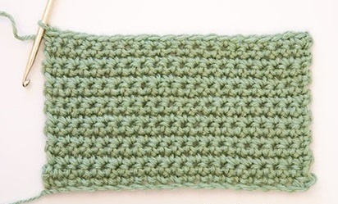
Образец из столбиков без накида
Для того, чтобы край полотна получился ровным, важно правильно провязывать первую и последнюю петли ряда. Нередко, особенно если вяжут тонкими нитками, пропускают первую петлю ряда и столбики следующего ряда вяжут сразу во вторую петлю, либо забывают провязать последнюю петлю рада. Будьте внимательны и, пока учитесь, считайте столбики. У вас всегда должно получаться 20 столбиков (воздушные петли подъема в это число не входят).
У вас получится вот такое полотно:

Slide 11
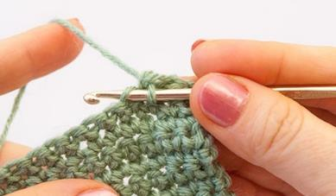
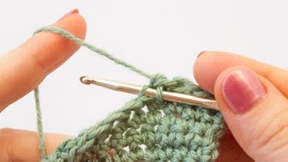
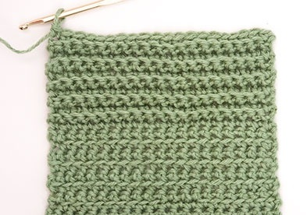
Образец вязания столбиков за переднюю и заднюю стенки
Столбик можно также провязывать за переднюю или заднюю стенку петли.
Подхватываем переднюю стенку петли.
Подхватываем заднюю стенку петли
Важно: первый столбик в ряду всегда вяжут за обе стенки петли, чтобы край получился ровным и достаточно плотным.
Продолжайте вязать образец: несколько рядов провяжите за переднюю стенку петли, а несколько — за заднюю. Не забывайте вывязывать петлю подъема. Посмотрите на результат: во всех трех случаях он будет разным. На фото: внизу — несколько рядов столбиками без накида за обе стенки петли, в середине — за переднюю стенку и вверху — за заднюю.

Slide 12
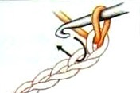
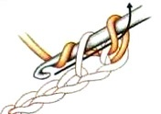
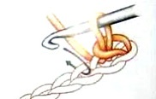
Соединительные столбики (полустолбики) (ПС) (ВП)
Соединительные столбики (или полустолбики) самые низкие и образуют очень плотное и жесткое полотно, поэтому только одними этими столбиками вяжут редко. Однако они очень часто используются при вязании узоров, при вязании по кругу и для соединения фрагментов кружевных полотен.
Введите крючок во
вторую воздушную петлю от крючка.
Подхватите рабочую
нить и протяните через петлю предыдущего ряда и через петлю,
находящуюся на крючке.
Введите крючок в
следующую воздушную петлю.

Slide 13
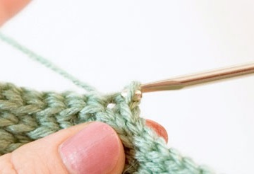
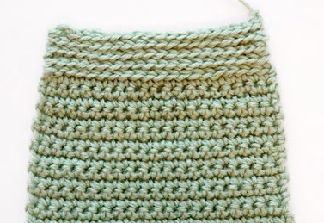
Образец из полустолбиков
Вводим крючок под обе стенки петли, подхватываем нить и протягиваем ее через петлю и затем сразу же в ту петлю, что находится на крючке. Если столбик без накида мы вязали в два приема, то полустолбик — в один прием. Так вяжем до конца ряда. Переворачиваем работу, вяжем следующий ряд аналогично. Чтобы вязать было легче, не затягивайте петли, делайте их достаточно широкими, особенно это касается первой и последней петель ряда.
На образце видно, как заужается полотно: соединительные столбики (вверху) — самые плотные, короткие и тугие из всех столбиков.

Slide 14
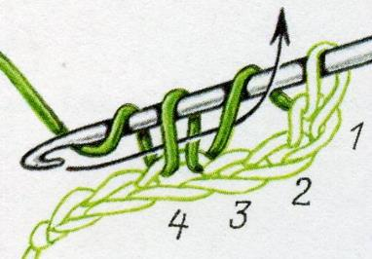
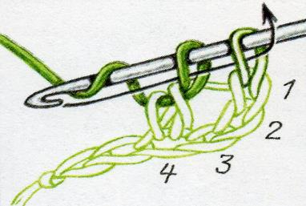
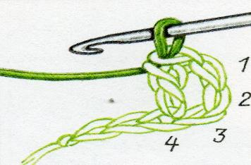
Столбик с накидом
1.Сделайте накид, введите крючок в четвертую петлю цепочки.
2.Подхватите нитку, протяните в петлю.
3.Подхватите рабочую нить и протяните её через две первые петли.
4.Подхватите крючком рабочую нить и протяните её через оставшиеся на крючке петли.
5.Сделать накид и ввести крючок в следующую воздушную петлю.

Slide 15
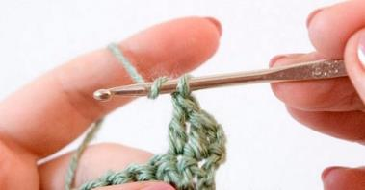
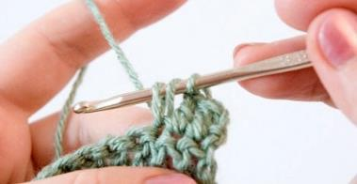
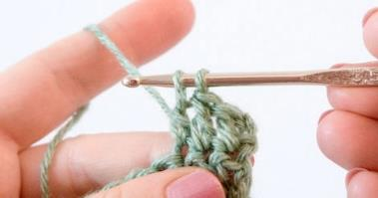
Образец из столбиков с накидом
Начинаем вязать также с цепочки воздушных петель: набираем 20 петель плюс 2 петли подъема. Столбик вяжем в 3-ю петлю цепочки. Выполнение столбика с накидом можно разделить на 4 этапа. Сначала накидываем нить на крючок.
Вводим крючок в следующую петлю, захватываем нить и протягиваем ее через петлю. На крючке 3 петли.
Вновь захватываем нить крючком и протягиваем ее через 2 первые петли на крючке. На крючке осталось 2 петли.

Slide 16
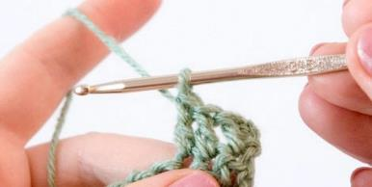
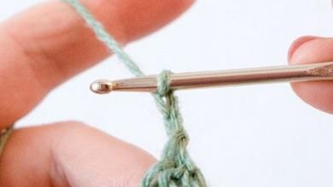
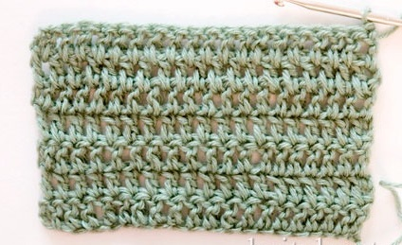
Образец из столбиков с накидом
Еще раз захватываем нить крючком и протягиваем ее через две оставшиеся петли. Мы связали столбик с накидом.
Продолжаем вязать до конца ряда, переворачиваем работу, вывязываем 2 воздушные петли подъема, затем вяжем 20 столбиков с накидом и так далее.

Slide 17
Домашняя работа
Связать образец с столбиком с накидом слайд 14,15 ; готовое изделие должно быть как на слайде 16

